Slide 1
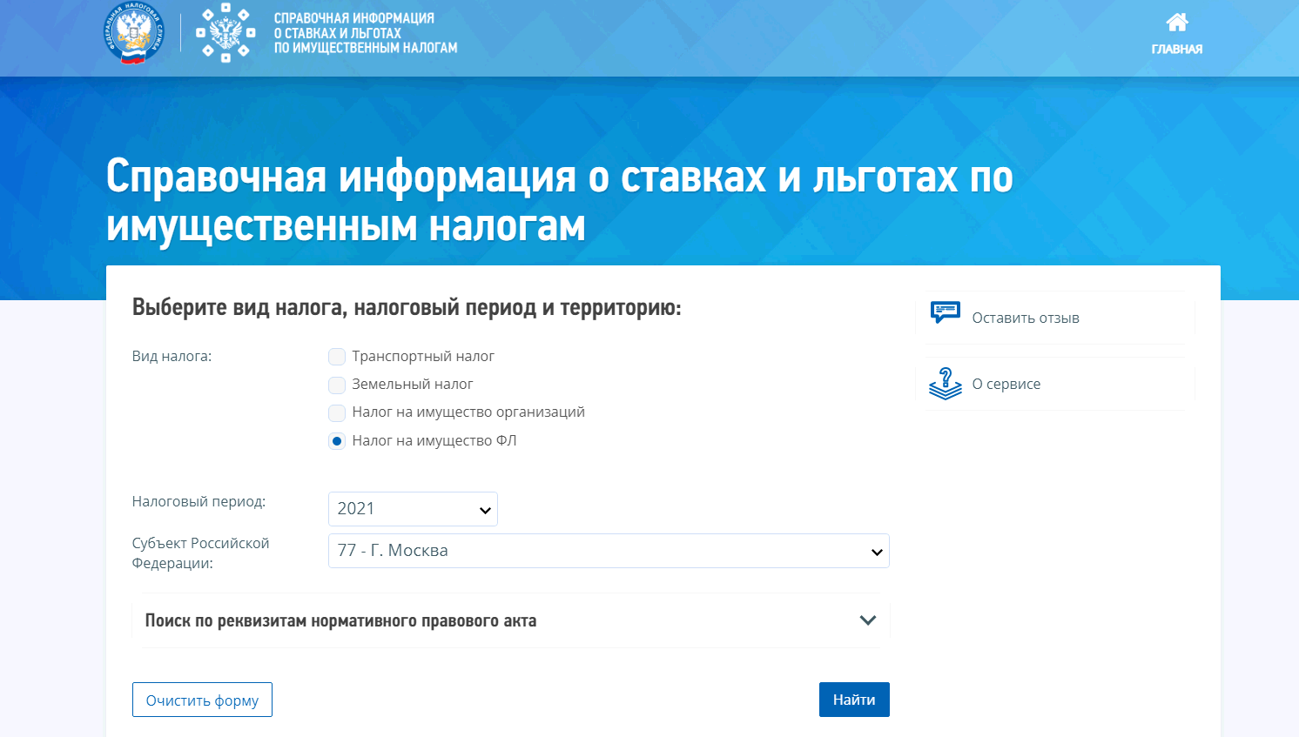
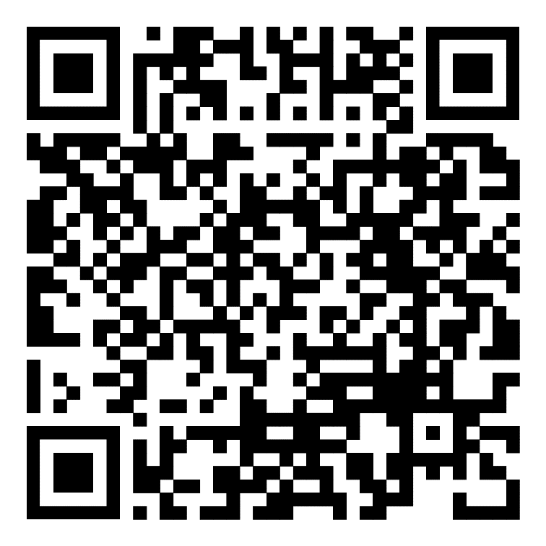

ВОСПОЛЬЗУЙТЕСЬ СЕРВИСОМ, ЧТОБЫ УЗНАТЬ СТАВКИ ИМУЩЕСТВЕННЫХ НАЛОГОВ
Информацию о ставках и льготах по налогу на имущество, транспортному и земельному налогам на территории Вашего муниципального образования можно получить, воспользовавшись сервисом «Справочная информация о ставках и льготах по имущественным налогам»
Чтобы перейти к сервису, наведите камеру Вашего
смартфона на QR-код, или перейдите в раздел «Сервисы» сайта NALOG.GOV.RU
ТЕЛЕФОН «ГОРЯЧЕЙ ЛИНИИ»
WWW.NALOG.GOV.RU
8 (800) 222-22-22

